Slide 1
Геометриско цртање
Вежбамо цртање линија, уз употребу прибора за техничко цртање.

Slide 2
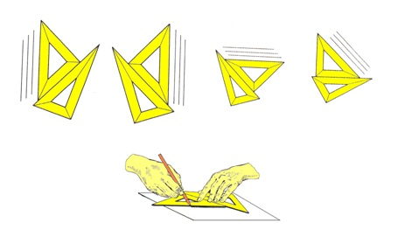
Покушај да користиш лењир на начин који је приказан на слици.

Slide 3
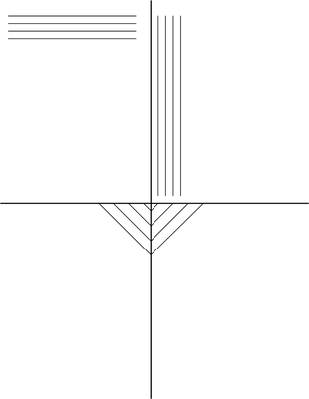
Вежбај цртање паралелних линија као што је започето на следећој слици.Покушај да нацрташ линије што тачније.

Slide 4
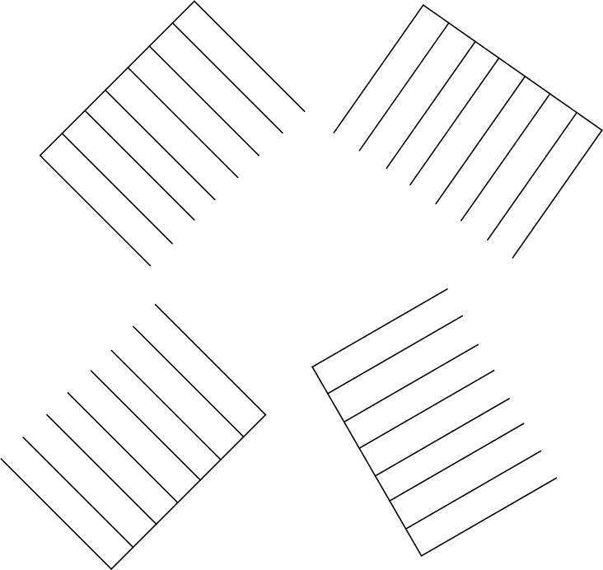
Настављамо да цртамо линије.Вежбамо цртање правих линија. Покушај да нацрташ линије као што је приказано на слици.

